Slide 1


KHOA ĐIỆN – ĐIỆN TỬ
BỘ MÔN ĐIỆN TỬ CÔNG NGHIÊP – Y SINH
BÁO CÁO
MÔN HỌC: THỰC TẬP HỆ THỐNG NHÚNG
PHÂN LOẠI SẢN PHẨM ỨNG DỤNG XỬ LÝ ẢNH
BẰNG PHƯƠNG PHÁP NHẬN DIỆN BARCODE
GVHD: ThS. Ngô Bá Việt
NHÓM 01

Slide 2
THÀNH VIÊN NHÓM 01
LÊ CÔNG TUẤN ANH - 20161290
LÂM TẤN DŨNG - 20161299
NGUYỄN ĐỨC QUÂN - 20161360

Slide 3
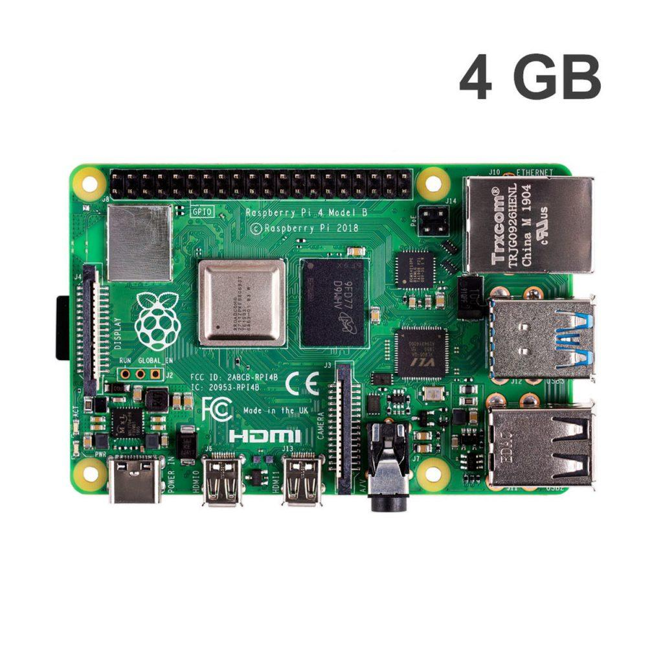
MỤC TIÊU CỦA ĐỀ TÀI
Xây dựng được chương trình bằng ngôn ngữ Python lập trình trên Raspberry ứng dụng xử lý ảnh, nhận diện Barcode.
Phân loại được sản phẩm theo Barcode đã nhận diện

Slide 4
GIỚI HẠN ĐỀ TÀI
Quy mô đề tài nhỏ, chưa đáp ứng được độ chính xác cao.
Chỉ phân loại được 2 loại sản phẩm

Slide 5
KHỐI HIỂN THỊ
(Màn hình)
SƠ ĐỒ KHỐI
KHỐI XỬ LÝ
NHẬN DIỆN
(Raspberry Pi 4)
KHỐI ĐIỀU KHIỂN
PHÂN LOẠI
(Arduino Uno R3)
KHỐI THỰC HIỆN PHÂN LOẠI
(Băng tải, cần gạt)
KHỐI THU ẢNH
(Camera)
KHỐI NGUỒN

Slide 6
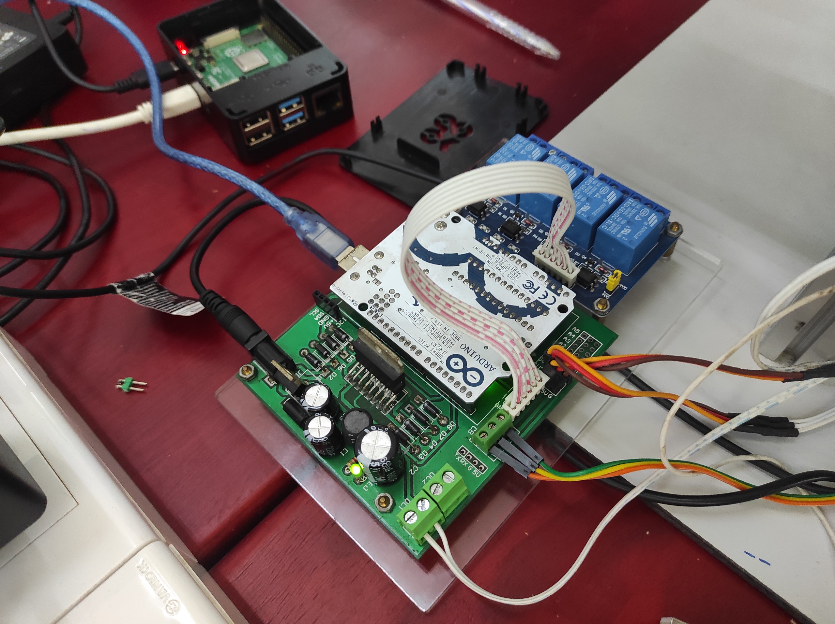
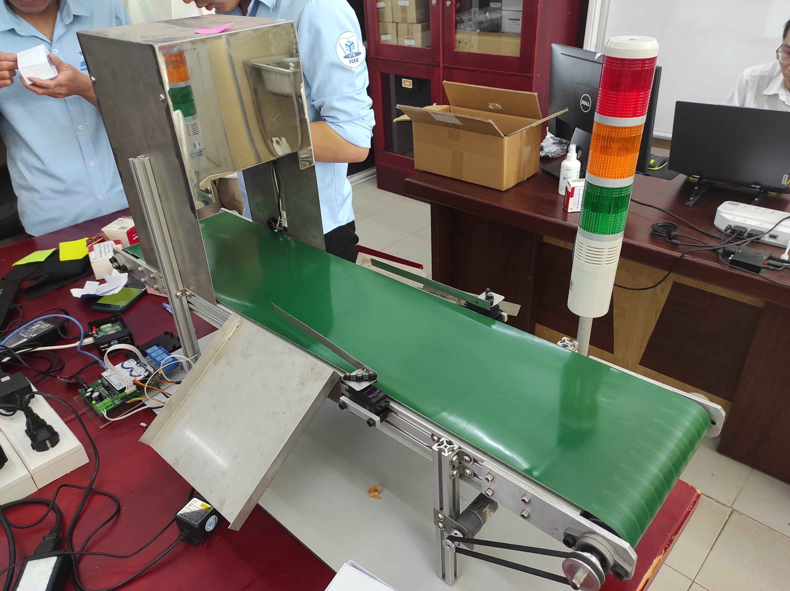
HÌNH ẢNH KẾT NỐI PHẦN CỨNG

Slide 7
CODE PYTHON:
NHẬN DIỆN BARCODE – TRUYỀN DỮ LIỆU XUỐNG ARDUINO
PHẦN KHAI BÁO VÀ KHỞI TẠO BAN ĐẦU
# Khai báo thư viện sử dụng
from pyzbar.pyzbar import decode
import cv2
import serial
# Khai báo đại diện cho các giá trị của mã barcode
barcode1 = “20161299“
barcode2 = “20161290"

Slide 8
CODE PYTHON:
NHẬN DIỆN BARCODE – TRUYỀN DỮ LIỆU XUỐNG ARDUINO
# Khởi tạo camera
cap = cv2.VideoCapture(0)
# Khởi tạo danh sách để lưu trữ nội dung của mã Barcode
Barcode_codes = []
# Khởi tạo đối tượng Serial để truyền dữ liệu
if __name__ == '__main__’:
ser = serial.Serial('/dev/ttyACM1', 9600, timeout=1)
ser.reset_input_buffer()

Slide 9
CODE PYTHON:
NHẬN DIỆN BARCODE – TRUYỀN DỮ LIỆU XUỐNG ARDUINO
PHẦN CHƯƠNG TRÌNH TRONG while True:
# Đọc khung hình từ camera
ret, frame = cap.read()
# Chuyển đổi ảnh từ không gian màu BGR sang xám
gray = cv2.cvtColor(frame, cv2.COLOR_BGR2GRAY)
# Nhận diện mã barcode trong ảnh
barcodes = decode(gray)
for barcode in barcodes:
data1 = barcode.data.decode("utf-8")

Slide 10
CODE PYTHON:
NHẬN DIỆN BARCODE – TRUYỀN DỮ LIỆU XUỐNG ARDUINO
# Tách phần nội dung mong muốn bằng phương thức split()
if data1 not in Barcode_codes:
# Lấy phần nội dung thứ hai trong chuỗi
content = data1[0:8]
# Lưu trữ và hiển thị phần nội dung đã tách
Barcode_codes.append((data1))
with open('Barcode_codes.txt', 'a') as f:
f.write(content + '\n’)
print("Barcode: ", content)

Slide 11
CODE PYTHON:
NHẬN DIỆN BARCODE – TRUYỀN DỮ LIỆU XUỐNG ARDUINO
# Thực hiện các hành động tương ứng với việc tìm thấy mã barcode
if data1 == barcode1 :
ser.write(b"1\n")
content = " "
dt = ser.readline().decode().rstrip()
print(dt)
if data1 == barcode2 :
ser.write(b"2\n")
content = " "
dt = ser.readline().decode().rstrip()
print(dt)

Slide 12
CODE PYTHON:
NHẬN DIỆN BARCODE – TRUYỀN DỮ LIỆU XUỐNG ARDUINO
# Vẽ khung bao quanh mã barcode
x, y, w, h = barcode.rect
cv2.rectangle(frame, (x, y), (x + w, y + h), (0, 150, 0), 2)
# Giảm kích thước ảnh xuống còn 640x480
frame = cv2.resize(frame, (640, 480))
# Hiển thị ảnh lên màn hình
cv2.imshow('frame', frame )

Slide 13
CODE PYTHON:
NHẬN DIỆN BARCODE – TRUYỀN DỮ LIỆU XUỐNG ARDUINO
# Nếu người dùng bấm phím 'q', thoát chương trình
if cv2.waitKey(1) & 0xFF == ord('q’):
break
# Giải phóng tài nguyên camera và đóng tất cả các cửa sổ hiển thị
cap.release()
ser.close()
cv2.destroyAllWindows()

Slide 14
CODE ARDUINO:
NHẬN DỮ LIỆU TỪ RASPBERRY PI – ĐIỀU KHIỂN BĂNG TẢI VÀ PHÂN LOẠI
//Khai báo thư viện và định nghĩa
#include <Servo.h>
#define IN1 4
#define IN2 3
#define IN3 6
#define IN4 5
//Khai báo biến ban đầu
Servo s1;
Servo s2;

Slide 15
CODE ARDUINO:
NHẬN DỮ LIỆU TỪ RASPBERRY PI – ĐIỀU KHIỂN BĂNG TẢI VÀ PHÂN LOẠI
//Chương trình con Run và Stop băng tải
void test_dc_run() {
digitalWrite(IN1, LOW);
analogWrite(IN2, 150);
}
void test_dc_stop() {
digitalWrite(IN1, LOW);
analogWrite(IN2, LOW);
}

Slide 16
CODE ARDUINO:
NHẬN DỮ LIỆU TỪ RASPBERRY PI – ĐIỀU KHIỂN BĂNG TẢI VÀ PHÂN LOẠI
// Chương trình setup các giá trị
void setup() {
Serial.begin(9600);
pinMode(IN1, OUTPUT);
pinMode(IN2, OUTPUT);
pinMode(IN3, OUTPUT);
pinMode(IN4, OUTPUT);
s1.attach(9);
s2.attach(10);
}

Slide 17
CODE ARDUINO:
NHẬN DỮ LIỆU TỪ RASPBERRY PI – ĐIỀU KHIỂN BĂNG TẢI VÀ PHÂN LOẠI
//Chương trình vòng lập chính
void loop() {
//Setup vị trí ban đầu và cho băng tải chạy khi mới khởi động s1.write(180);
s2.write(0);
test_dc_run();
//Đọc dữ liệu từ băng tải khi có tín hiệu từ Raspberry truyền xuống
if (Serial.available() > 0) {
String data = Serial.readStringUntil('\n');

Slide 18
CODE ARDUINO:
NHẬN DỮ LIỆU TỪ RASPBERRY PI – ĐIỀU KHIỂN BĂNG TẢI VÀ PHÂN LOẠI
//Gửi dữ liệu lên Raspberry sau khi đọc được tín hiệu nhận
Serial.print("You sent me: ");
Serial.println(data);
// Điều khiển cần gạt 1 một khi là và có Barcode 1
if (data == "1") {
test_dc_run();
s1.write(135);
s2.write(0);
delay(4000);
s1.write(180);
s2.write(0);
data="0";
}

Slide 19
CODE ARDUINO:
NHẬN DỮ LIỆU TỪ RASPBERRY PI – ĐIỀU KHIỂN BĂNG TẢI VÀ PHÂN LOẠI
// Điều khiển cần gạt 2 một khi là và có Barcode 2
else if (data == "2") {
test_dc_run();
s1.write(180);
s2.write(45);
delay(4000);
s1.write(180);
s2.write(0);
data="0";
}
}
}

Slide 20
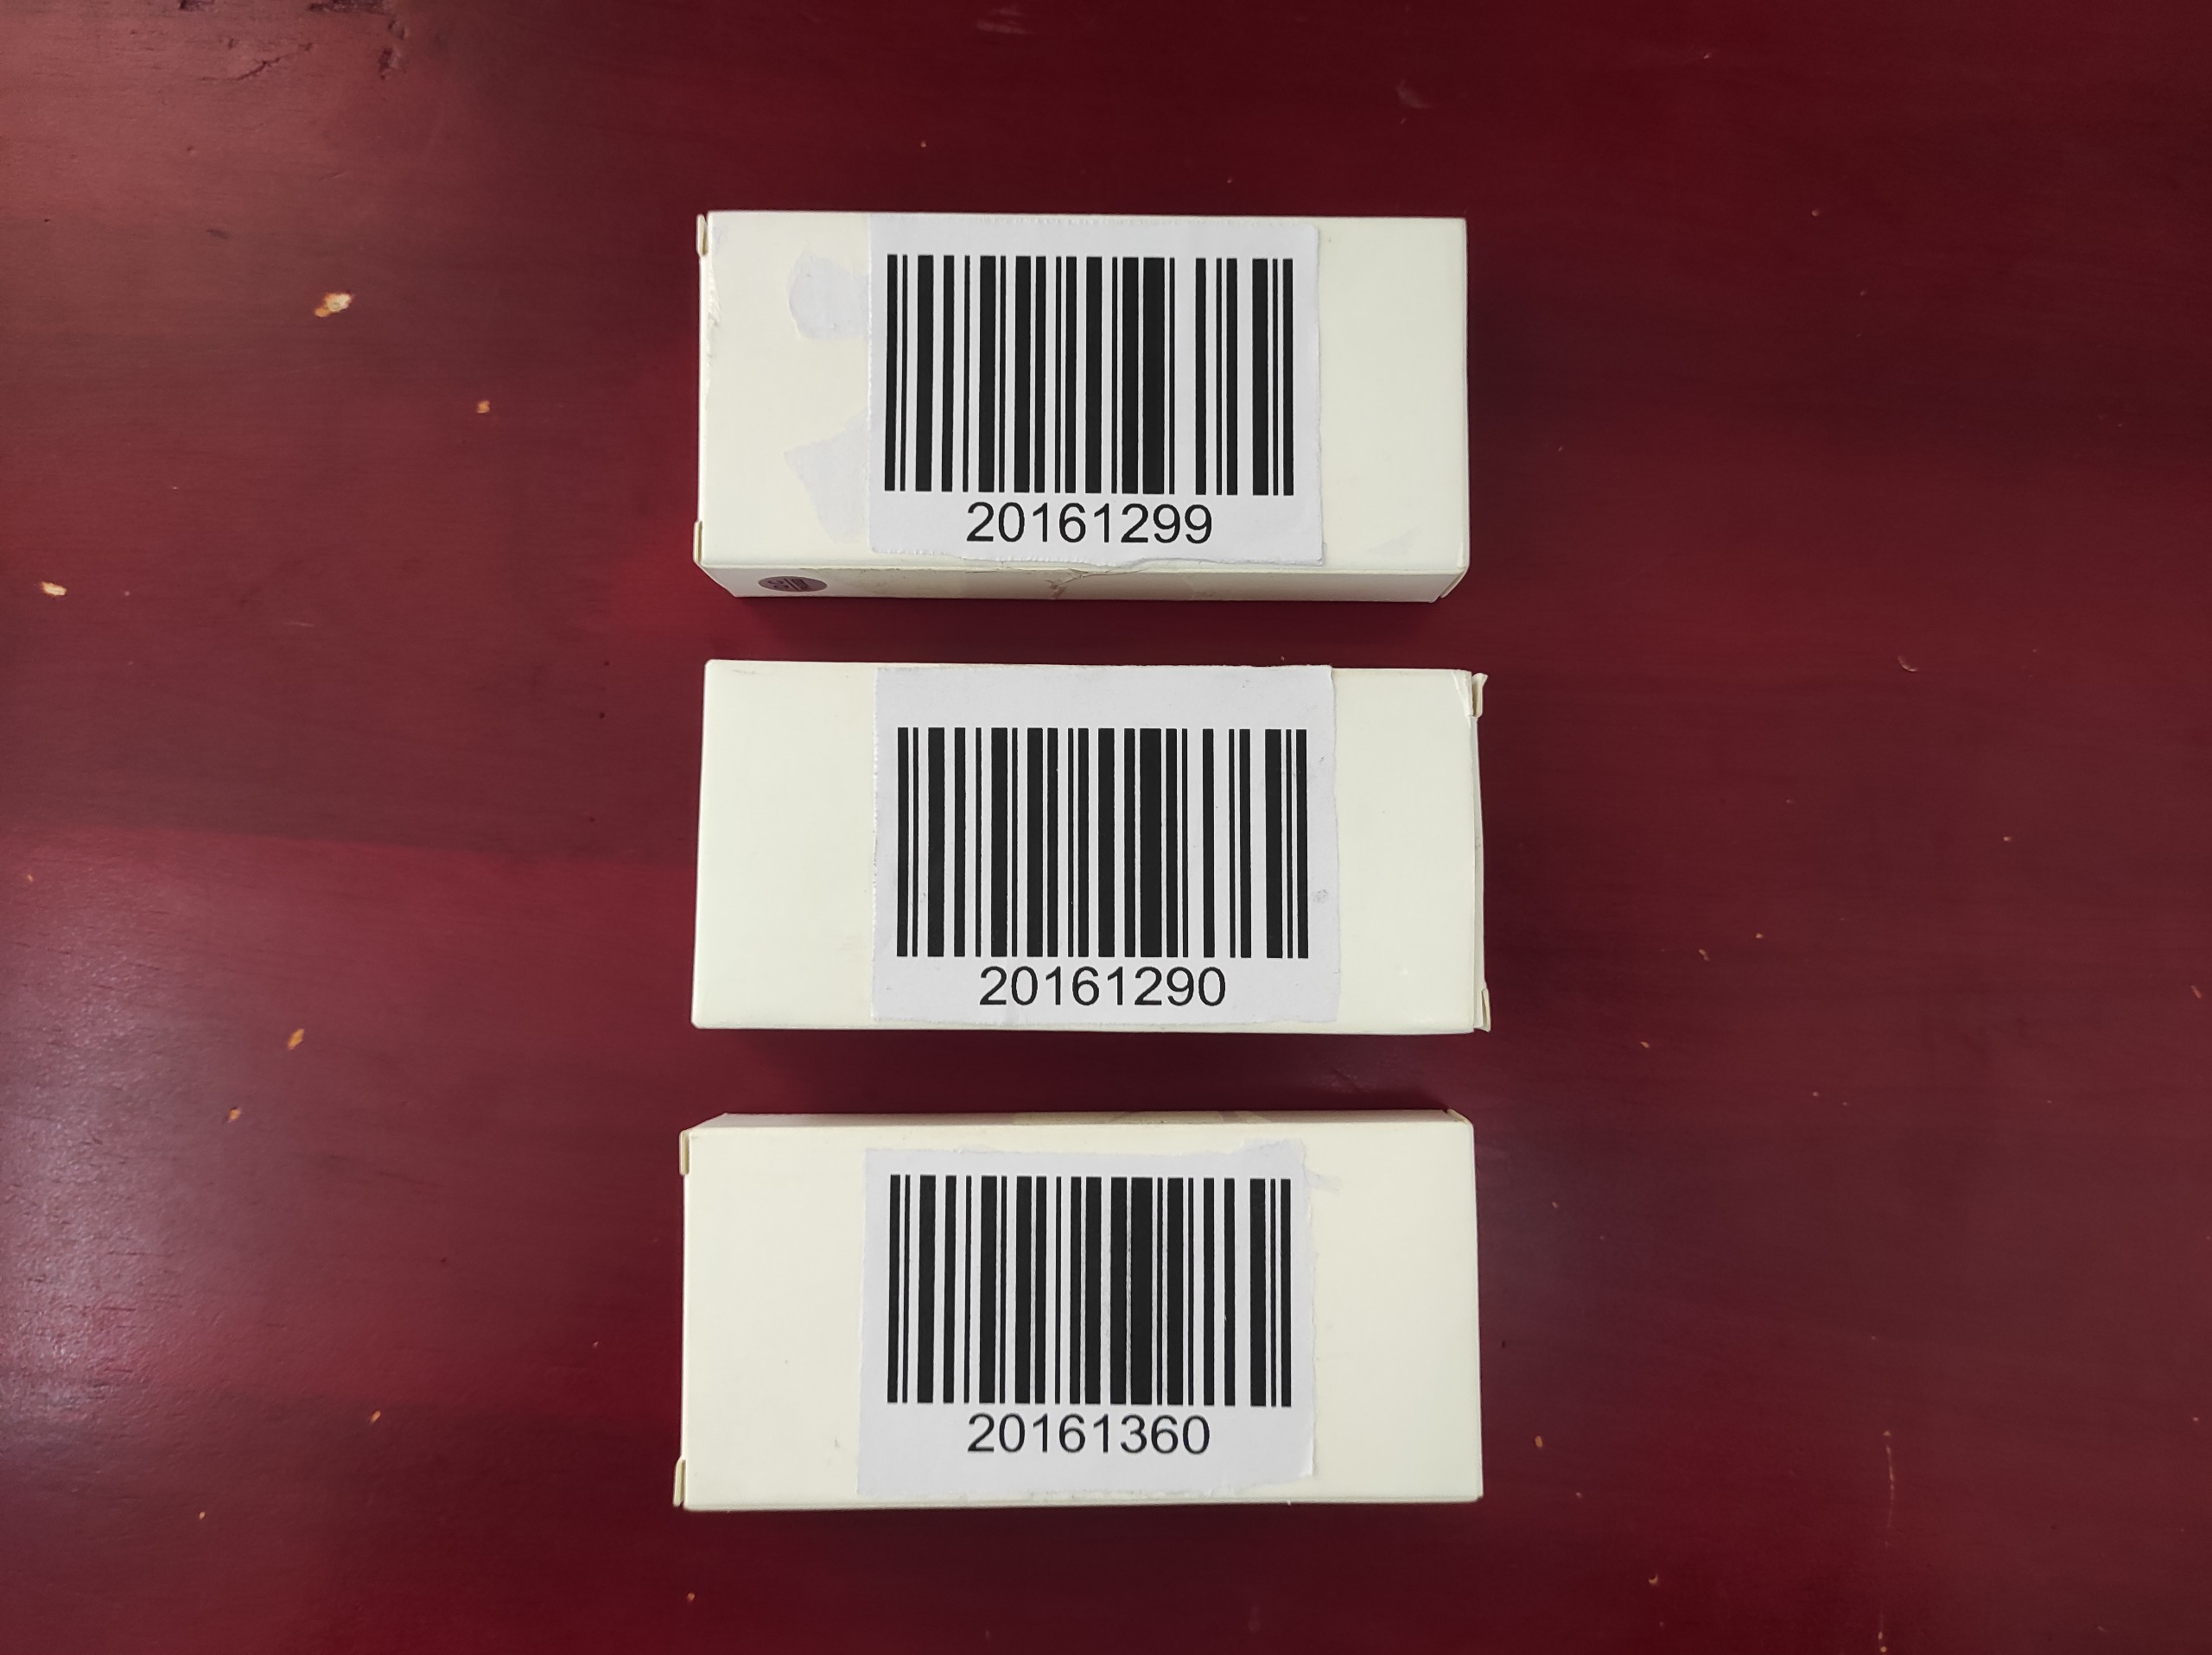
KẾT QUẢ THỰC HIỆN
VẬT CẦN PL SỐ 1
VẬT CẦN PL SỐ 2
VẬT KHÁC
RASPBERRY VÀ ARDUINO ĐK BĂNG TẢI
VẬT CẦN PHÂN LOẠI

Slide 21
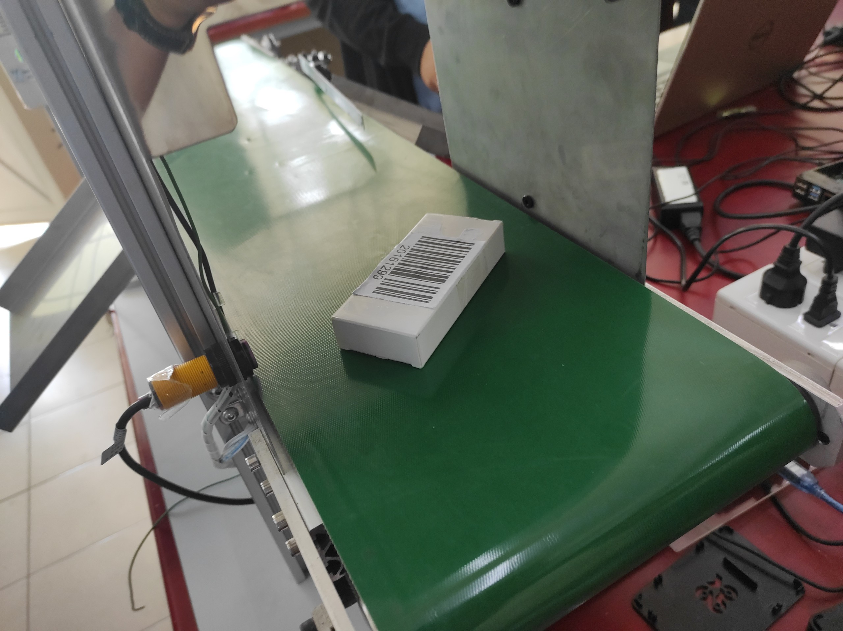
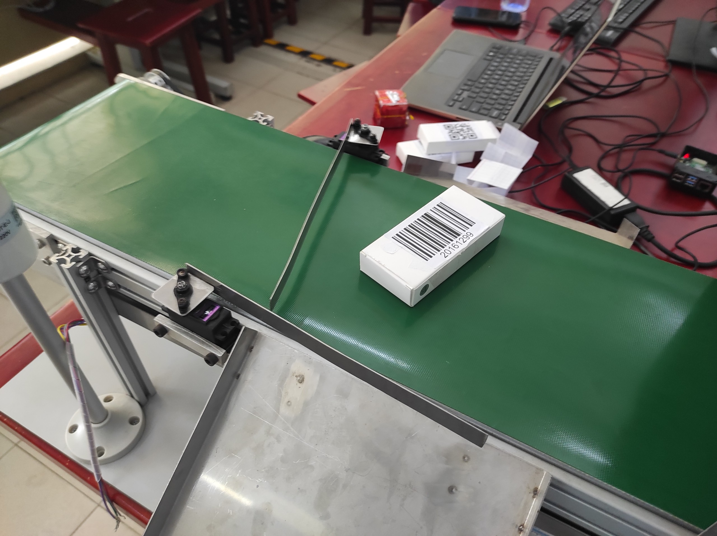
KẾT QUẢ THỰC HIỆN
VẬT CẦN PHÂN LOẠI 1
VẬT 1 QUA CAMERA
CẦN GẠT 1 GẠT VẬT

Slide 22
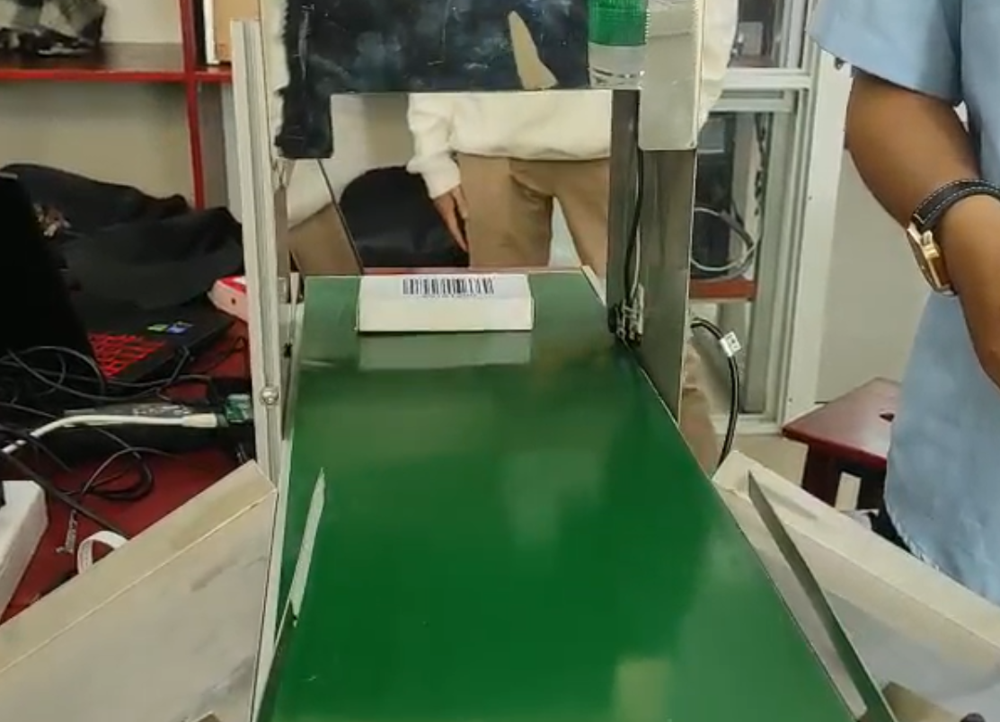
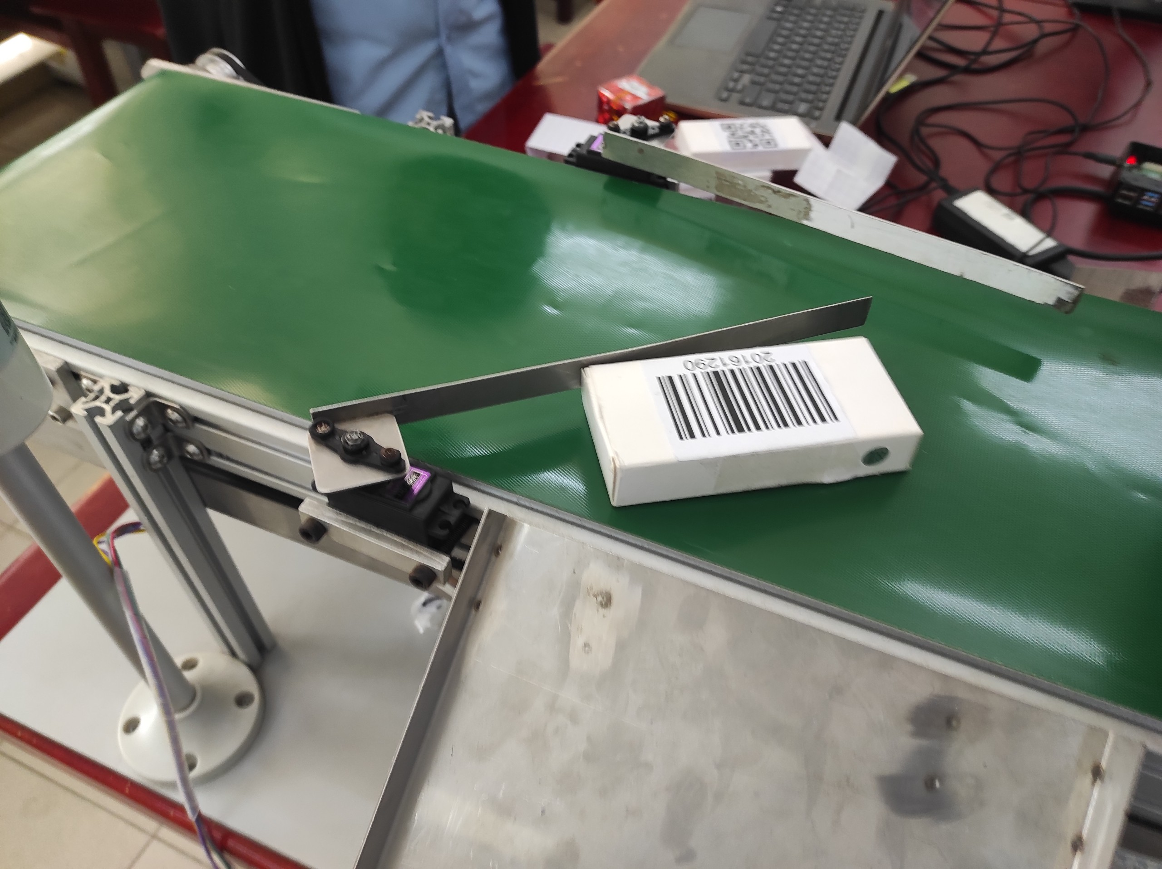
KẾT QUẢ THỰC HIỆN
VẬT CẦN PHÂN LOẠI 2
VẬT 2 QUA CAMERA
CẦN GẠT 2 GẠT VẬT

Slide 23
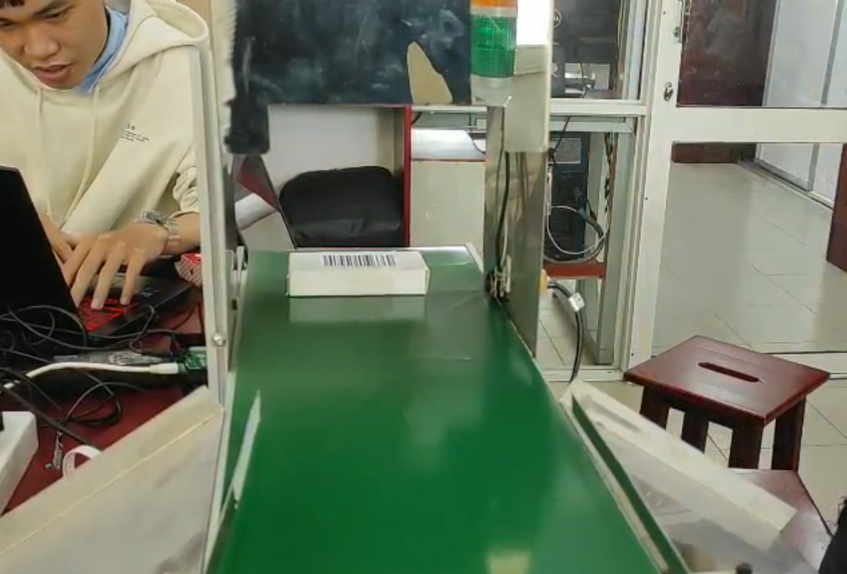
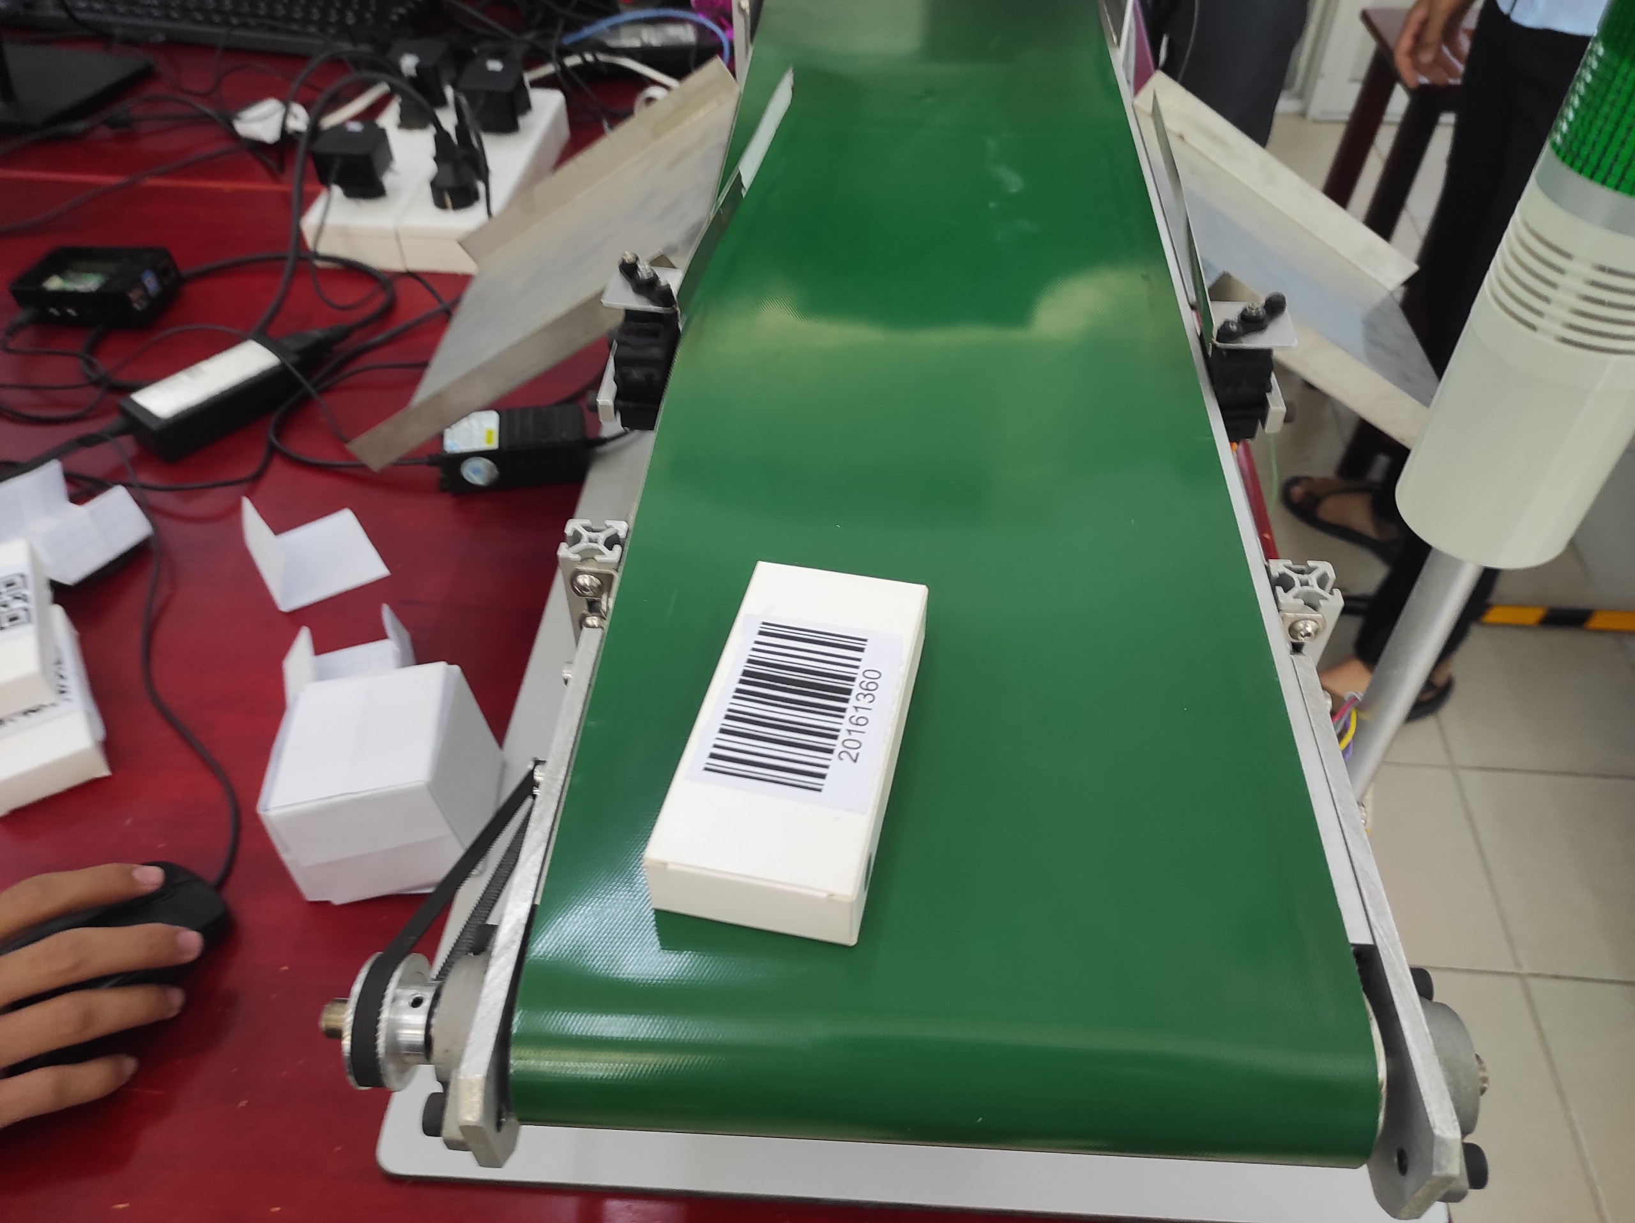
KẾT QUẢ THỰC HIỆN
VẬT KHÁC
VẬT KHÁC QUA CAMERA
CẦN GẠT 1 VÀ 2 KHÔNG PHÂN LOẠI

Slide 24
VIDEO CHẠY THỰC TẾ VÀ KẾT QUẢ PHÂN LOẠI
https://youtu.be/rn9B6ci-8Eo

Slide 25
CẢM ƠN THẦY VÀ CÁC BẠN
ĐÃ LẮNG NGHE VÀ THEO DÕI

